Slide 1
利未记
第四讲

Slide 2
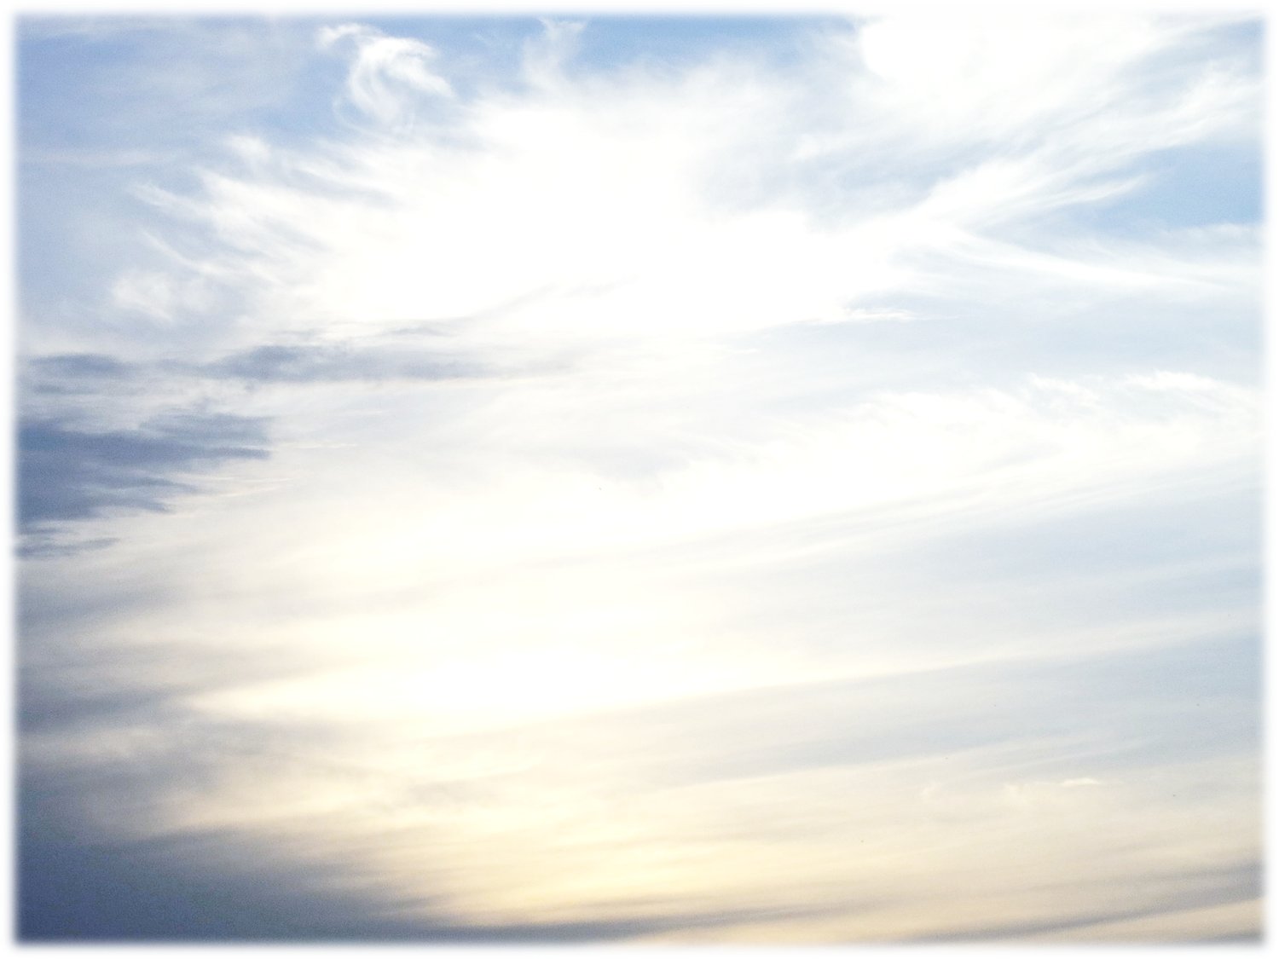
哥林多前书13：3
我若将所有的周济穷人，又舍己身叫人焚烧，却没有爱，仍然与我无益。

Slide 3
申命记6章
4.以色列阿，你要听。耶和华我们神是独一的主。
5.你要尽心，尽性，尽力爱耶和华你的神。

Slide 4
路加福音14：26
人到我这里来，若不爱我胜过爱自己的父母，妻子，儿女，弟兄，姐妹，和自己的性命，就不能作我的门徒。

Slide 5
雅各书4：8
你们亲近神，神就必亲近你们。……

Slide 6
希伯来书11：6 人非有信就不能得神的喜悦。因为到神面前来的人，必须信有神，且信祂赏赐那寻求祂的人。
马太福音6：6你祷告的时候，要进你的内屋，关上门，祷告你在暗中的父，你父在暗中察看，必然报答你。

Slide 7
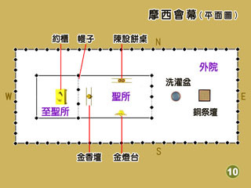
施恩座

Slide 9
身体
表现
魂：
心思意念
情感
意志
灵

Slide 10
施恩座

Slide 12
希伯来书9章
14何况基督借着永远的灵，将自己无瑕无疵献给神，祂的血岂不更能洗净你们的心。除去你们的死行，使你们事奉那永生神吗？

Slide 13
希伯来书13章
11原来牲畜的血，被大祭司带入圣所作赎罪祭，牲畜的身子，被烧在营外。
12所以耶稣，要用自己的血叫百姓成圣，也就在城门外受苦。
13这样，我们也当出到营外就了祂去，忍受祂所受的凌辱。

Slide 14
耶利米书38章
17耶利米对西底家说，耶和华万军之神，以色列的神如此说，你若出去归降巴比伦王的首领，你的命就必存活，这城也不至被火焚烧，你和你的全家都必存活。
18你若不出去归降巴比伦王的首领，这城必交在迦勒底人手中。他们必用火焚烧，你也不得脱离他们的手。
19西底家王对耶利米说，我怕那些投降迦勒底人的犹大人，恐怕迦勒底人将我交在他们手中，他们戏弄我。

Slide 15
出埃及记19：5-6
5如今你们若实在听从我的话，遵守我的约，就要在万民中作属我的子民，因为全地都是我的。
6你们要归我作祭司的国度，为圣洁的国民。这些话你要告诉以色列人。

Slide 16
约翰福音3：17
因为神差祂的儿子降世，不是要定世人的罪，乃是要叫世人因祂得救。

Slide 17
路加福音23章
33到了一个地方，名叫髑髅地，就在那里把耶稣钉在十字架上，又钉了两个犯人，一个在左边，一个在右边。
34当下耶稣说，父阿，赦免他们。因为他们所作的，他们不晓得。兵丁就拈阄分他的衣服。

Slide 18
使徒行传17：30世人蒙昧无知的时候，神并不监察，如今却吩咐各处的人都要悔改。
以弗所书4：18他们心地昏昧，与神所赐的生命隔绝了，都因自己无知，心里刚硬。
19良心既然丧尽，就放纵私欲，贪行种种的污秽。

Slide 19
约翰一书
1：9我们若认自己的罪，神是信实的，是公义的，必要赦免我们的罪，洗净我们一切的不义。

Slide 20
路加福音7章
37那城里有一个女人，是个罪人。知道耶稣在法利赛人家里坐席，就拿着盛香膏的玉瓶，……
41耶稣说，一个债主，有两个人欠他的债。一个欠五十两银子，一个欠五两银子。
因为他们无力偿还，债主就开恩免了他们两个人的债。这两个人哪一个更爱他呢？……便对西门说，你看见这女人吗？我进了你的家你没有给我水洗脚。但这女人用眼泪湿了我的脚，用头发擦干。……你没有与我亲嘴，但这女人从我进来的时候，就不住地用嘴亲我的脚。你没有用油抹我的头，但这女人用香膏抹我的脚。
47所以我告诉你，他许多的罪都赦免了。因为他的爱多。但那赦免少的，他的爱就少。

Slide 21
彼得后书3：18你们却要在我们主救主耶稣基督的恩典和知识上有长进。愿荣耀归给祂，从今直到永远。阿们。
箴言24：3房屋因智慧建造，又因聪明立稳。
4其中因知识充满各样美好宝贵的财物。
5智慧人大有能力。有知识的人，力上加力。

Slide 22
约伯记1章
1乌斯地有一个人名叫约伯。那人完全正直，敬畏神，远离恶事。
2他生了七个儿子，三个女儿。
他的儿子，按着日子，各在自己家里设摆筵宴，就打发人去，请了他们的三个姐妹来，与他们一同吃喝，
5筵宴的日子过了，约伯打发人去叫他们自洁。他清早起来，按着他们众人的数目献燔祭。因为他说，恐怕我儿子犯了罪，心中弃掉神。约伯常常这样行。

Slide 23
以赛亚书53：10
耶和华却定意（或作喜悦）将祂压伤，使祂受痛苦。耶和华以他为赎罪祭。……
Yet it was the LORD's will to crush him and cause him to suffer, and though the LORD makes his life a guilt offering, ……

Slide 24
以弗所书1：4
就如神从创立世界以前，在基督里拣选了我们，使我们在祂面前成为圣洁，无有瑕疵。

Slide 25
约翰一书3章
5你们知道主曾显现，是要除掉人的罪。在祂并没有罪。
6凡住在祂里面的，就不犯罪。凡犯罪的，是未曾看见祂，也未曾认识祂。
7小子们哪，不要被人诱惑，行义的才是义人。正如主是义的一样。
8犯罪的是属魔鬼，因为魔鬼从起初就犯罪。神的儿子显现出来，为要除灭魔鬼的作为。
9凡从神生的就不犯罪，因神的道存在他心里。他也不能犯罪，因为他是由神生的。
10从此就显出谁是神的儿女，谁是魔鬼的儿女。凡不行义的，就不属神。不爱弟兄的也是如此。

Slide 26
希伯来书7章
26像这样圣洁，无邪恶，无玷污，远离罪人，高过诸天的大祭司，原是与我们合宜的。
Such a high priest meets our need--one who is holy, blameless, pure, set apart from sinners, exalted above the heavens.

